Slide 1







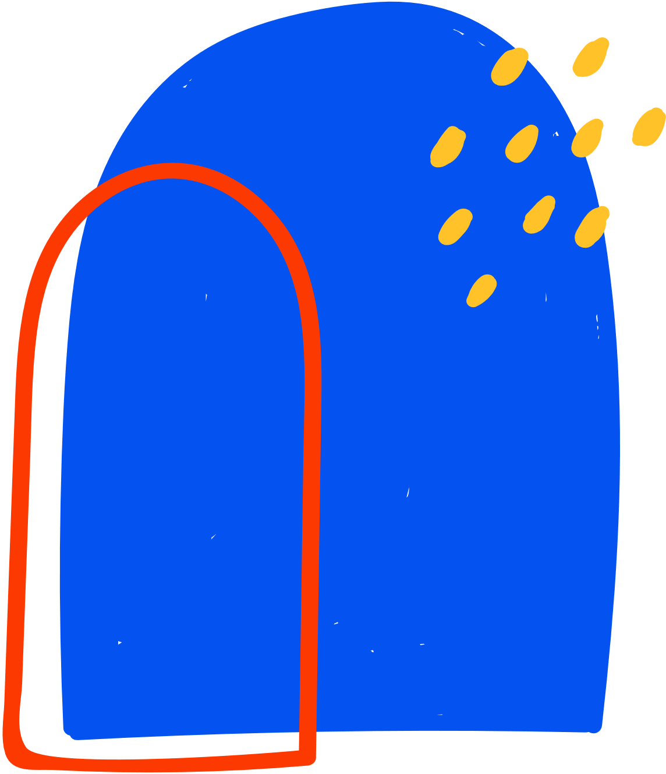

CHÀO MỪNG CÁC EM ĐẾN VỚI TIẾT HỌC MÔN ÂM NHẠC
NGÀY HÔM NAY!

Slide 2

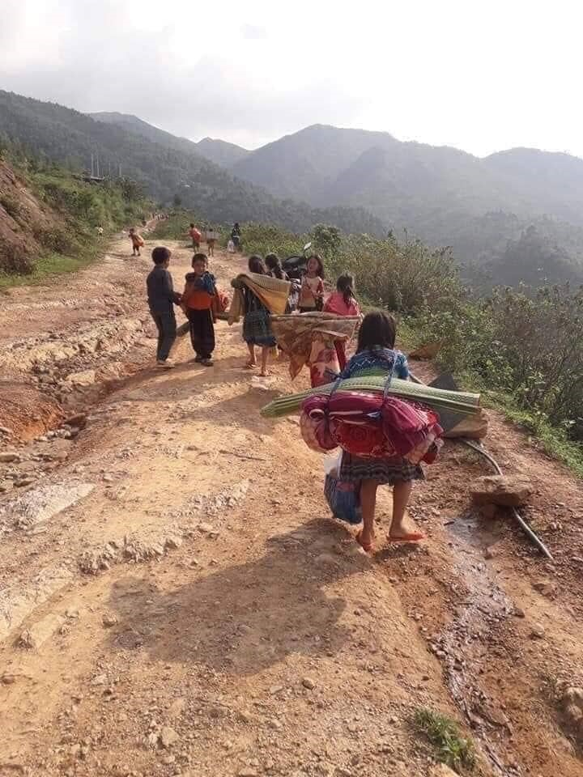




KHỞI ĐỘNG
Các em hãy quan sát bức hình sau và trả lời câu hỏi:
Trong bức tranh này, có những hình ảnh nào?
Em thử đoán xem bức tranh này mô tả điều gì?
Em hãy chia sẻ cảm nghĩ của mình sau khi xem tranh?

Slide 3

KHỞI ĐỘNG
Các em hãy quan sát bức hình sau và trả lời câu hỏi:
Trong tranh có đồi núi, có bạn nhỏ đang đi học.
Bức tranh nói về đường đi học của các bạn nhỏ miền núi.
Các bạn nhỏ đi học rất khó khăn và vất vả.

Slide 4
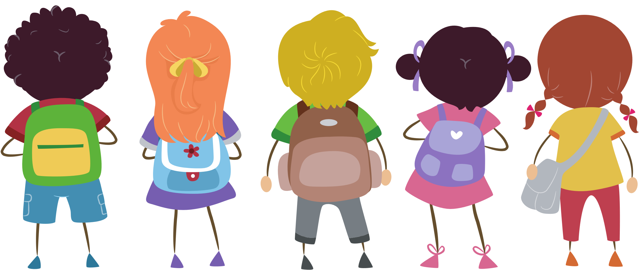
TIẾT 11.
NGHE NHẠC ĐI HỌC – ÔN ĐỌC NHẠC BÀI SỐ 2

Slide 5
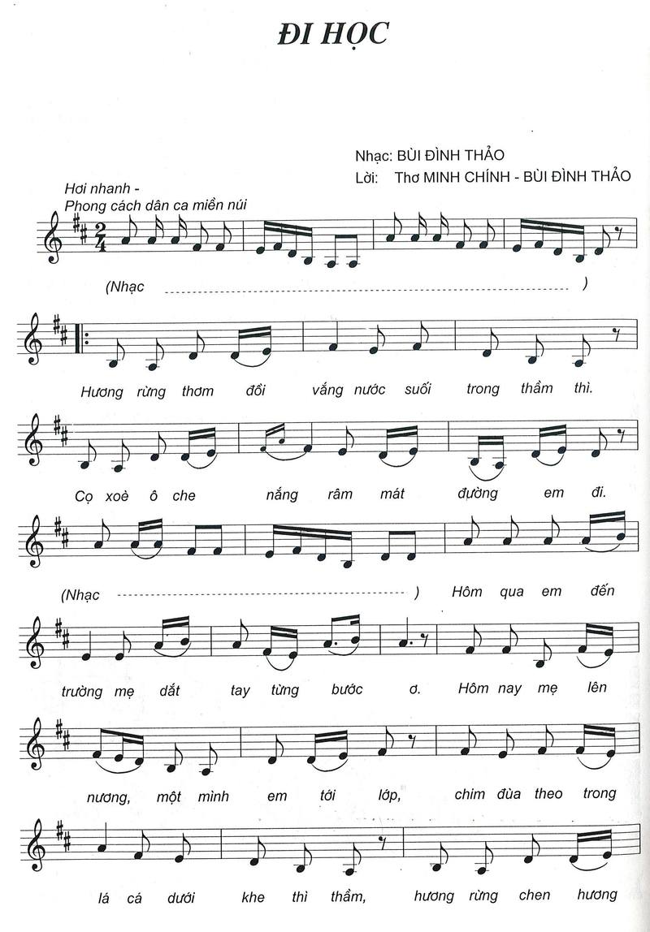

1. Nghe nhạc: Đi học
Nhạc: Bùi Thanh Thảo.
Thơ: Hoàng Minh Chính.
Nội dung bài hát: kể về con đường đến trường của bạn nhỏ vùng cao.
Ngoài bài hát Đi học, nhạc sĩ Bùi Thanh Thảo còn có thêm các bài hát: Bà thương em, Bàn tay mẹ…

Slide 6
Đọc lời ca
Hương rừng thơm đồi vắng, Nước suối trong thầm thì, Cọ xòe ô che nắng, Râm mát đường em đi.
Trường của em be bé, Nằm lặng giữa rừng cây (ớ ơ), Cô giáo em tre trẻ, Dạy em hát rất hay.
Hôm qua em tới trường, Mẹ dắt tay từng bước, Hôm nay mẹ lên nương, Một mình em tới lớp.
Hương rừng thơm đồi vắng, Nước suối trong thầm thì, Cọ xòe ô che nắng, Râm mát đường em đi.
Hoa rừng hương thơm ngát, Cá dưới khe thì thào, Hương rừng chen hương cốm, Em tới trường hương theo.

Slide 7

Câu trả lời:
Sau nghe bài hát thấy tâm hồn thoải mái, thư thái.
Hình ảnh phong cảnh miền núi hùng vĩ, tươi đẹp: rừng cọ, suối, chim rừng…
Bài hát nói về bạn nhỏ vùng cao đi học
Em cảm nhận như thế nào khi nghe bài hát?
Hình ảnh phong cảnh miền núi trong bài hát được miêu tả như thế nào?
Bài hát nói về các bạn nhỏ đi học ở vùng nào?
Khi nghe bài hát này, em nhớ tới điều gì?

Slide 8


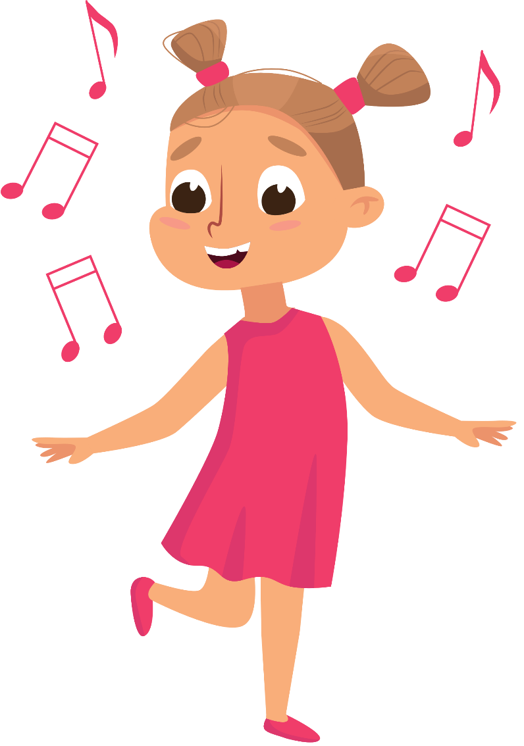
LUYỆN TẬP – THỰC HÀNH
Các em hãy biểu diễn bài hát theo nhóm
Nhóm gõ đệm theo phách
Nhóm gõ đệm theo nhịp
Nhóm thể hiện động tác phụ họa cho lời ca

Slide 9





VẬN DỤNG – TRẢI NGHIỆM
1. Gõ đệm bài hát “Đi học”
Hương rừng thơm đồi vắng nước suối
X XX X X XX X
trong thầm thì cọ xòe ô…
X XX X X XX X

Slide 10







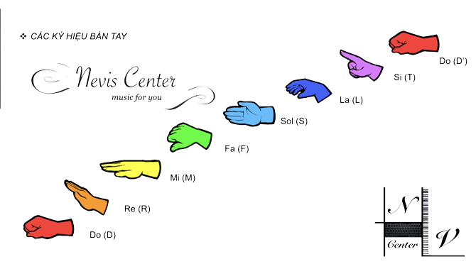

Các em đọc các nốt nhạc kết hợp thực hiện kí hiệu bàn tay
2. Ôn đọc nhạc Bài số 2
Đô Đô Mi Mi Son Đô Si La Si Son
La Son Pha Mi Rê Son Pha Mi Rê Đô

Slide 11


Luyện tập theo nhóm
Nhóm 1, 2:
Đọc nhạc: Bài số 1
Nhóm 3, 4:
Thực hiện kí hiệu bàn tay

Slide 12
Các em hãy đọc nhạc theo kí hiệu bàn tay kết hợp vỗ tay theo phách
Đô Đô Mi Mi Son Đô La La Si Son
La Son Pha Mi Son Son Pha Mi Rê Đô

Slide 13
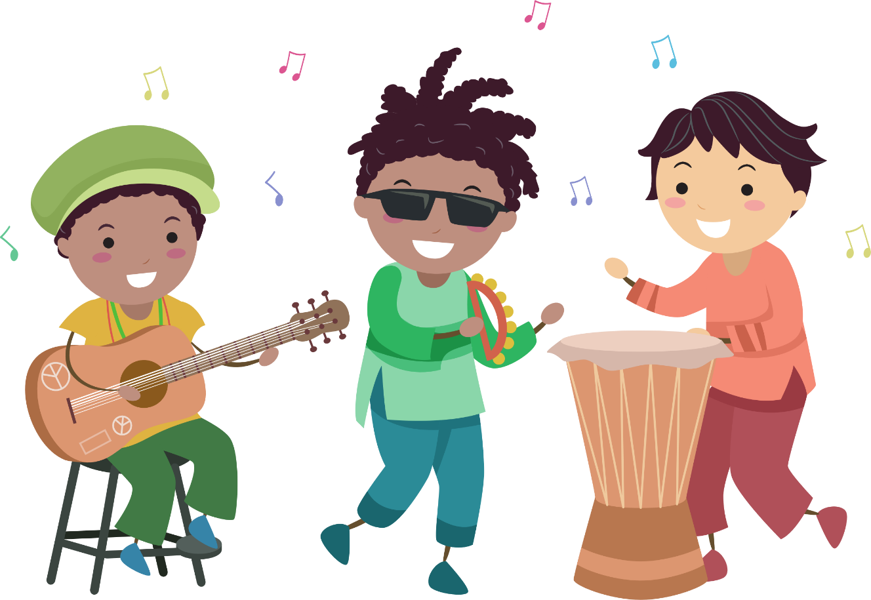
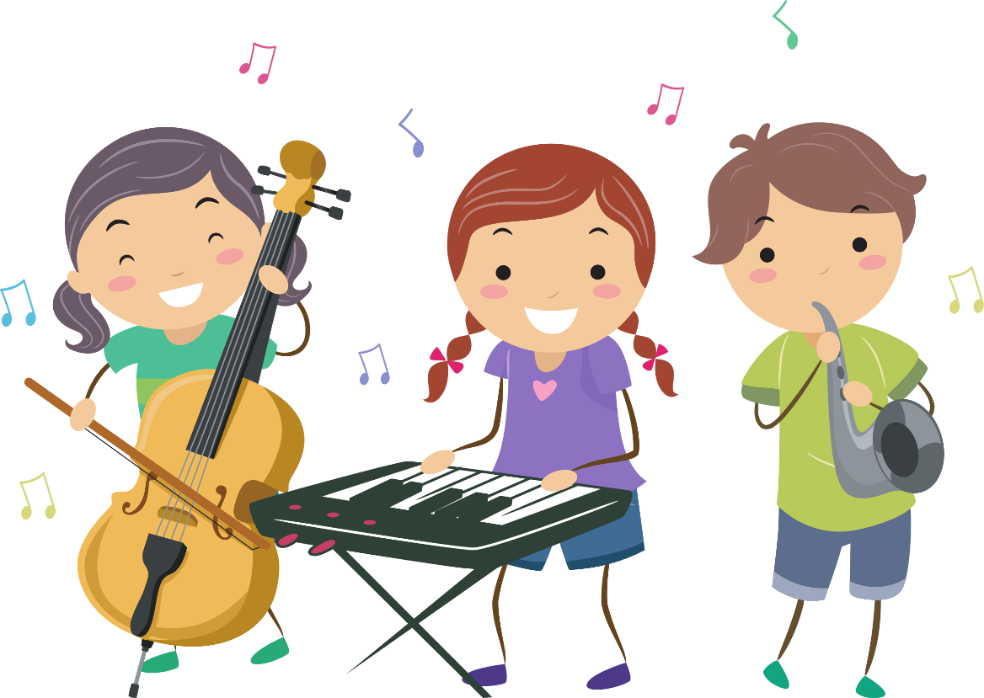
Luyện tập theo nhóm
Nhóm 1, 2:
Đọc nhạc theo kí hiệu bàn tay
Nhóm 3, 4
Vỗ tay đệm theo phách

Slide 14
Đọc nhạc kết hợp vận động cơ thể
Đô Đô Mi Mi Son Đô La La Si Son
La Son Pha Mi Son Son Pha Mi Rê Đô

Slide 15
HƯỚNG DẪN VỀ NHÀ
Đọc lại Bài đọc nhạc số 2 kết hợp với kí hiệu bàn tay
Luyện tập gõ đệm bài hát Đi học
Chuẩn bị bài mới:
Tiết 4: Vận dụng – Sáng tạo

Slide 16
CẢM ƠN CÁC EM
ĐÃ LẮNG NGHE BÀI GIẢNG!
HẸN GẶP LẠI!

